Slide 1

Comment bien commencer l’année
1ère Partie: Prenez soin de vos clients après Noël
Confidential © 1996-2011, Amazon.com, Inc. or its affiliates. All rights reserved.

Slide 2
Agenda
  Messagerie Acheteurs-Vendeurs
  Remboursements Clients
  Pourquoi le Service Clients est important
  Questions et Réponses
  Références Utiles

Slide 3
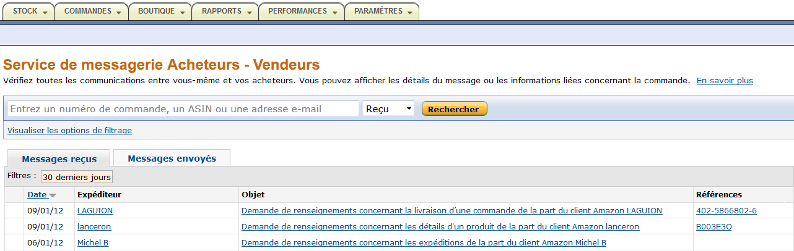
Prenez soin de vos clients après Noël
Messagerie Acheteurs-Vendeurs
Vous allez sûrement recevoir des contacts de vos clients après les fêtes.
Vérifier votre Messagerie Acheteurs-Vendeurs dans votre compte vendeur.
Cliquez ‘Messages’ tout en haut à droite, ou dans la barre de menu à droite de votre page d’accueil

Slide 4
Prenez soin de vos clients après Noël
Messagerie Acheteurs-Vendeurs
Le service de Messagerie Acheteurs-Vendeurs:
Vous permet de recevoir et d’envoyer des emails à vos acheteurs, directement depuis votre compte vendeur, ou par le biais de votre messagerie habituelle
Utilise des adresses électroniques encryptées (ex: 91234b@marketplace.amazon.fr) pour plus de sécurité et de confidentialité
Facilite une résolution plus rapide et efficace des litiges car nos enquêteurs peuvent vérifier les communications dans les cas de garantie A à Z
Lors de vos contacts avec les acheteurs, vous ne devez pas:
Inclure des liens vers votre site ou tout autre site
Inclure des messages promotionnels ou de marketing
Promouvoir d’autres produits ou mentionner des promotions

Slide 5
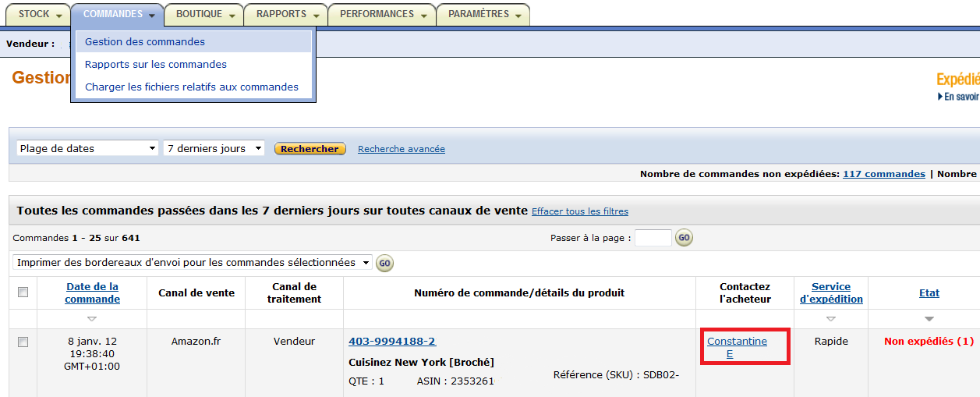
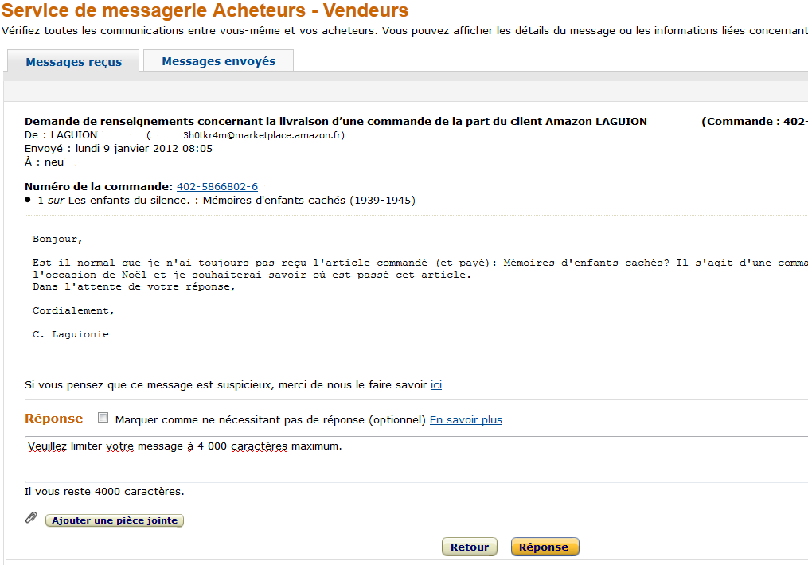
Prenez soin de vos clients après Noël
Messagerie Acheteurs-Vendeurs
Comment contacter un acheteur:
Allez dans ‘Gestion de commandes’
Cliquez sur le nom de l’acheteur dans la colonne ‘Contactez l’acheteur’:
Comment répondre à un acheteur:
Cliquez sur le message de l’acheteur dans ‘Messages Reçus’ de la messagerie et écrivez votre réponse:

Slide 6
Agenda
  Messagerie Acheteurs-Vendeurs
  Remboursements Clients
  Pourquoi le Service Client est important
  Questions et Réponses
  Références Utiles

Slide 7
Prenez soin de vos clients après Noël
Remboursements Clients
Vous pouvez recevoir des demandes de retours et remboursements des acheteurs si par exemple:
L’article est arrivé endommagé
Le colis est arrivé trop tard ou a été perdu
L’acheteur ne veut plus de l’article
Vous devez vous assurer que vous respectez les règles de Retours et Remboursements de la Marketplace pour fournir à vos clients la meilleure expérience possible.
Vous devez également respecter les lois et règlementations en vigueur, notamment concernant la vente à distance.

Slide 8
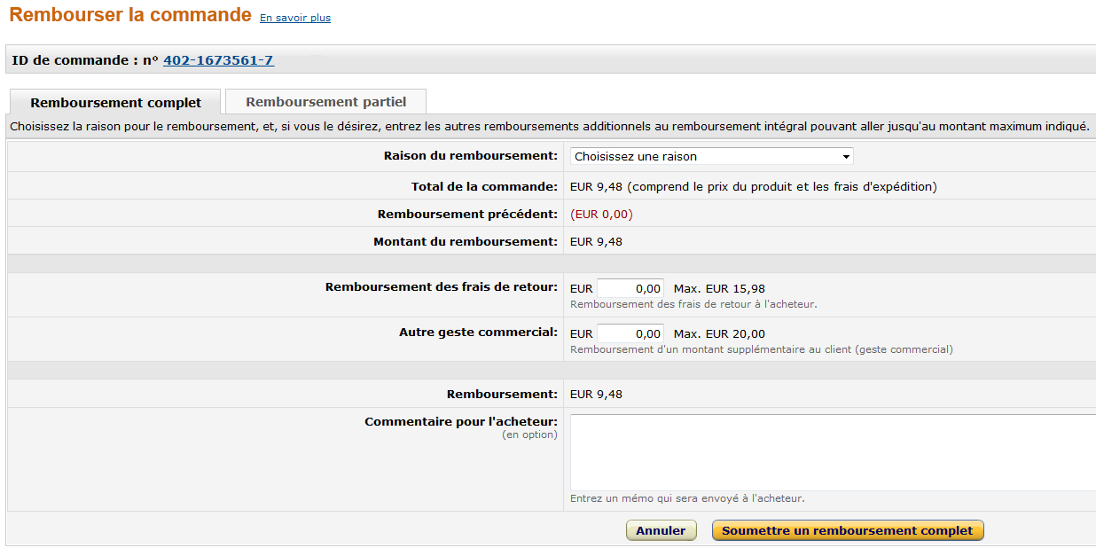
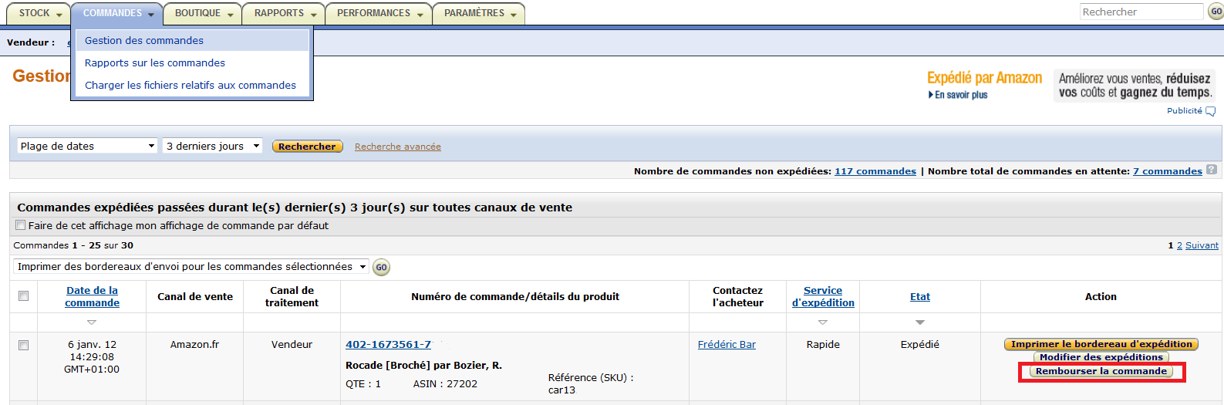
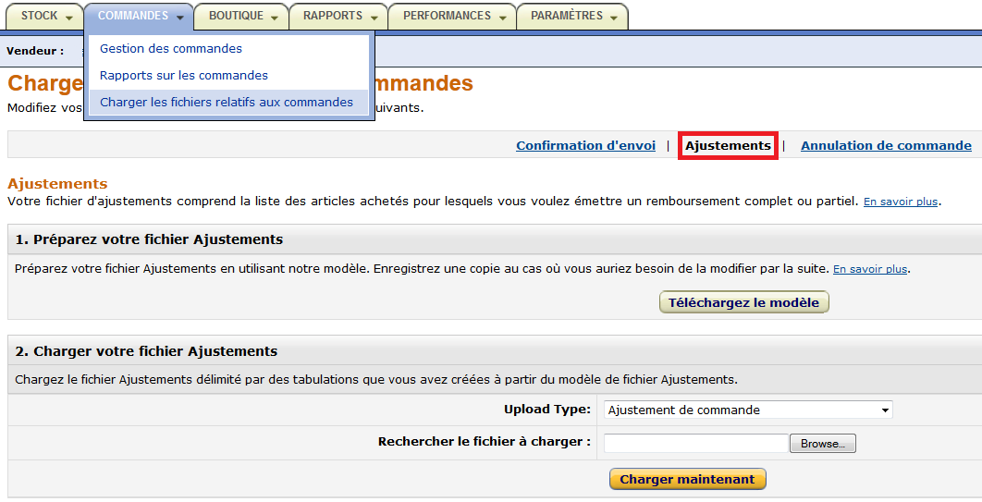
Prenez soin de vos clients après Noël
Remboursements Clients
Vous pouvez effectuer un remboursement de 2 manières:
Individuellement dans ‘Gestion des Commandes’ et ‘Rembourser la Commande’
Pour plusieurs commandes en chargeant un fichier dans ‘Charger les fichiers relatifs aux commandes’

Slide 9

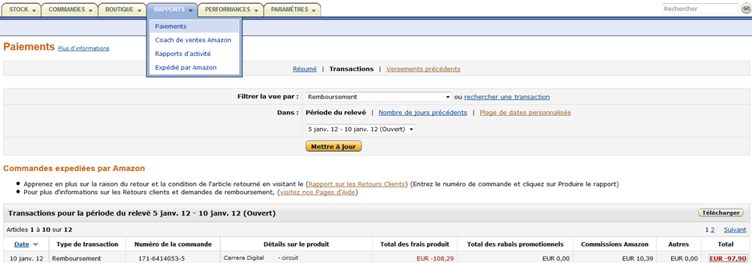
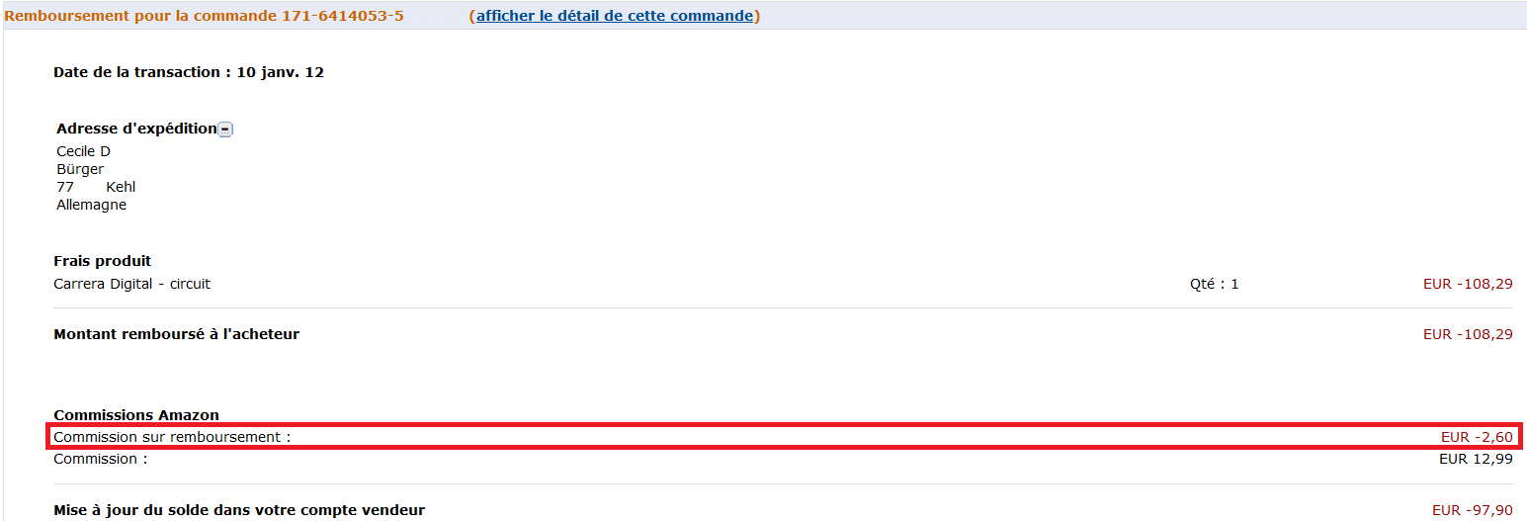
Prenez soin de vos clients après Noël
Remboursements Clients
Veuillez noter que:
Vous ne pouvez rembourser une commande qu’après avoir confirmé son confirmé son expédition
Un remboursement ne peut pas être annulé
Pour les produits non média, Amazon conserve 20% de la commission de vente originale (max. 5 EUR) lors de la mise à jour de votre solde

Slide 10
Agenda
  Messagerie Acheteurs-Vendeurs
  Remboursements Clients
  Pourquoi le Service Client est important
  Questions et Réponses
  Références Utiles

Slide 11
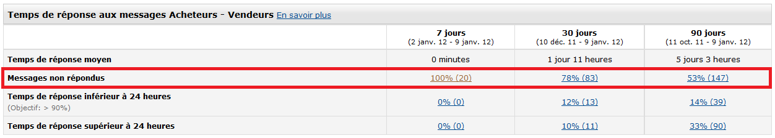


Prenez soin de vos clients après Noël
Pourquoi le Service Client est Important
Les vendeurs Amazon doivent apporter un niveau de service client aussi élevé que celui d’Amazon.
Répondez aux acheteurs promptement (Sous 24 heures) et de manière professionnelle:
Vérifiez vos Evaluations et régler les problèmes ayant entraîné les commentaires négatifs proactivement.

Slide 12
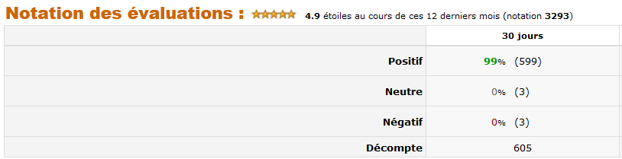

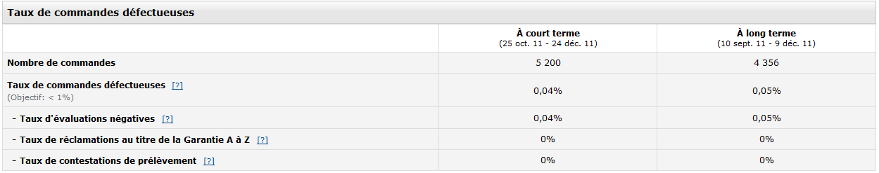
Prenez soin de vos clients après Noël
Pourquoi le Service Client est Important
Un service inexistant, lent ou peu professionnel rendra vos acheteurs mécontents:
Votre notation sera affectée, ce qui pourrait affecter vos ventes futures
Vos indicateurs se déterioreront, tels que le taux de commandes défectueuses, ce qui peut conduire à la suspension ou clôture de votre compte.

Slide 13
Agenda
  Messagerie Acheteurs-Vendeurs
  Remboursements Clients
  Pourquoi le Service Client est important
  Questions et Réponses
  Références Utiles

Slide 14
Questions & Réponses

Slide 15
Références Utiles
Recevoir des évaluations positives grâce à votre service client – Didacticiel
Service de Messagerie Acheteurs-Vendeurs
Retours et remboursements Marketplace Informations pour acheteurs
Retours et remboursements Marketplace Informations pour vendeurs
Envoi, retour et remboursement: Questions-Réponses
Rembourser une commande
Emission de plusieurs remboursements à la fois
Crédits et retenues sur les remboursements
Mesures de la performance des vendeurs
Avoir une meilleure moyenne d’évaluations
Invitations et enregistrements des webinaires
Consultez nos pages d’Aide ou Contactez le Support Vendeur pour plus d’informations

Slide 16
Merci!
http://services.amazon.fr/resources/vnements-webinaires/

